Slide 1








Toán
Phép trừ phân số
( Tiết 1)

Slide 2



Trò chơi
Chăm sóc mèo con

Slide 3

Hôm nay, mình được mẹ giao nhiệm vụ chăm sóc Miu. Các bạn cùng mình chăm sóc “bé cưng” này nhé!

Slide 4


Tắm cho Miu
Cùng tắm cho bé Miu nào!!!

Slide 5











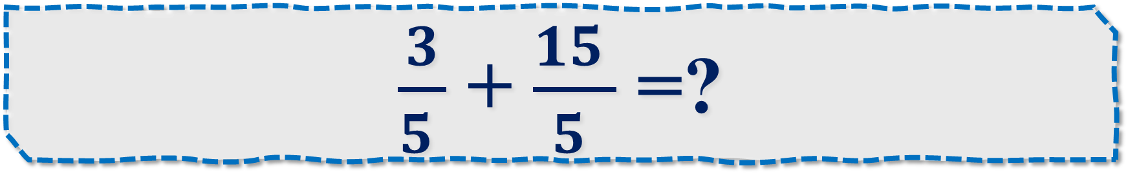


$\frac{3}{5 }$ + $\frac{15 }{5 }$ =?
$$\frac{18}{10 }$$
$$\frac{20}{5 }$$
$$\frac{18}{5 }$$
$$\frac{9}{5 }$$

Slide 6


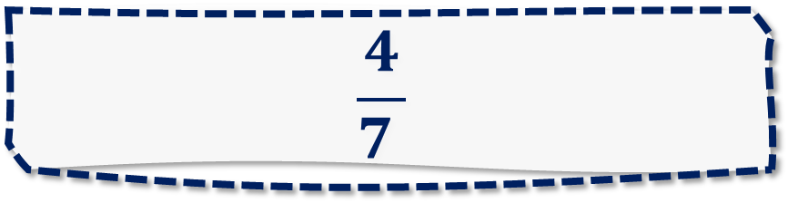




$$\frac{2}{3 }+\frac{2}{4}=?$$
$$\frac{4}{7 }$$
$$\frac{10}{5 }$$
$$\frac{4}{12}$$
$$\frac{7}{6}$$

Slide 7
Toán
Phép trừ phân số

Slide 8
Khám phá

Slide 9




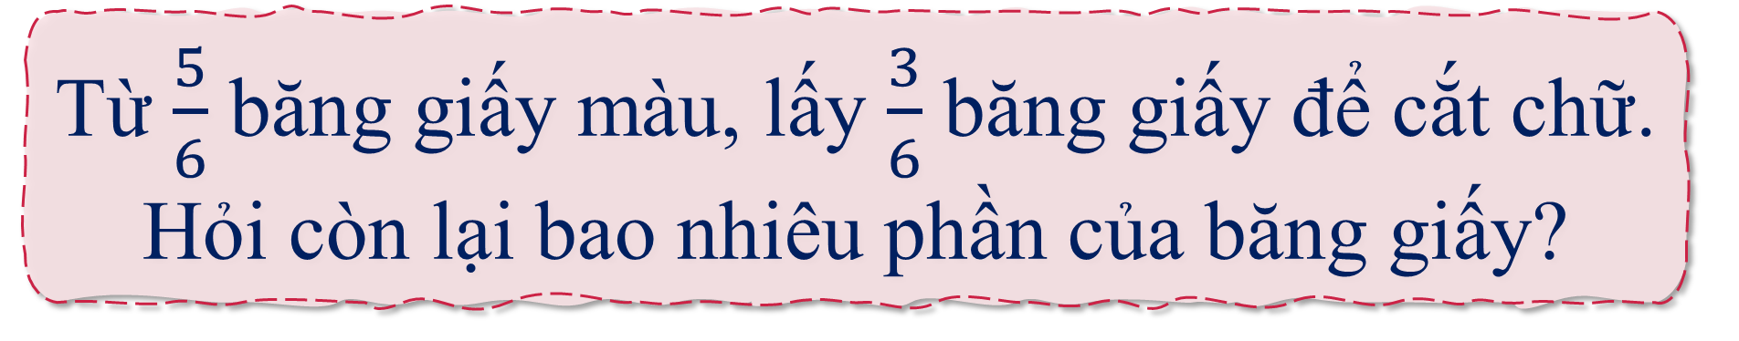

Từ $\frac{5}{6}$ băng giấy màu, lấy $\frac{3}{6}$ băng giấy để cắt chữ.
Hỏi còn lại bao nhiêu phần của băng giấy?
2
Có $\frac{5}{6}$ băng giấy màu, lấy $\frac{3}{6}$ băng giấy.
Còn lại $\frac{2}{6}$ băng giấy.

Slide 10
2
Muốn trừ hai phân số cùng mẫu số ta làm thế nào?
Muốn trừ hai phân số cùng mẫu số, ta trừ tử số của phân số thứ nhất cho tử số của phân số thứ hai và giữ nguyên mẫu số.

Slide 11

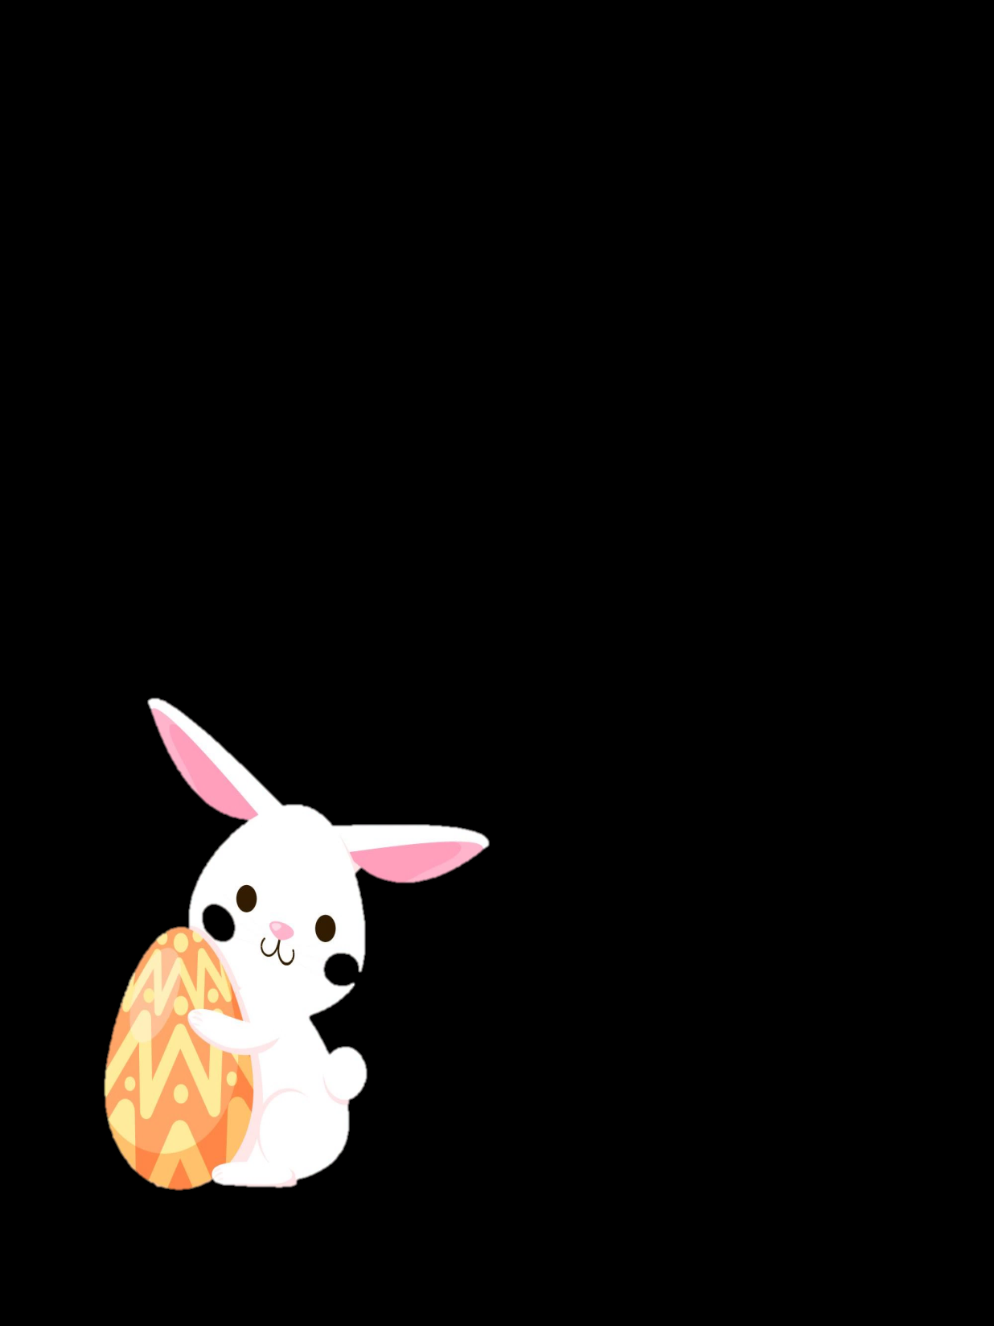
Muốn trừ hai phân số cùng mẫu số, ta trừ tử số của phân số thứ nhất cho tử số của phân số thứ hai và giữ nguyên mẫu số.

Slide 12



Thỏ con vẽ trứng

Slide 13

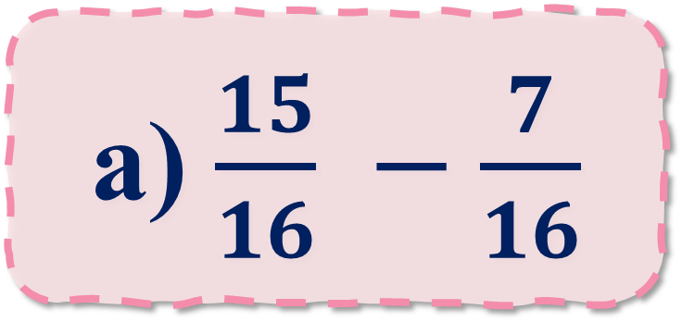
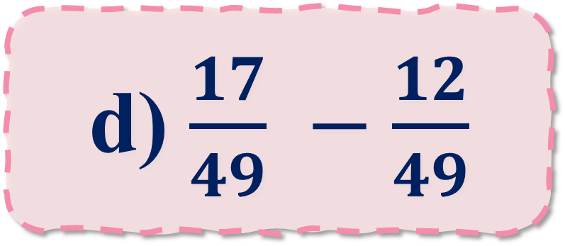
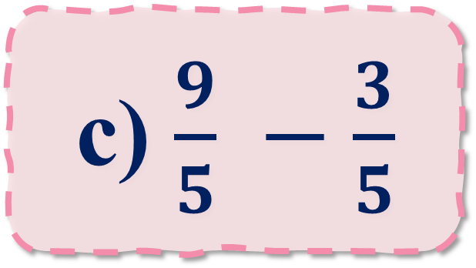
Bài 1: Tính
a) $\frac{15}{16} −\frac{7}{16}$
b) $\frac{7}{4} −\frac{3}{4}$
c) $\frac{9}{5} −\frac{3}{5}$
d) $\frac{17}{49} −\frac{12}{49}$

Slide 14



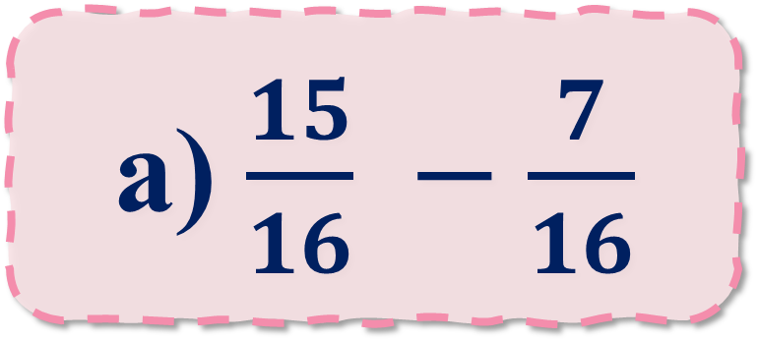
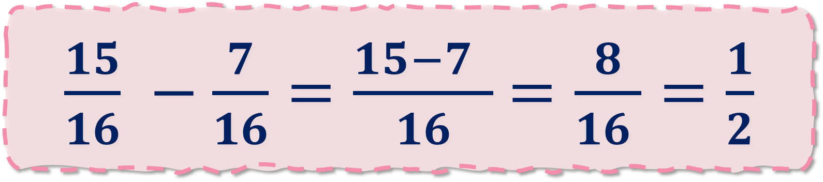
Bài 1: Tính
a) $\frac{15}{16} −\frac{7}{16}$
$\frac{15}{16} −\frac{7}{16}=\frac{15−7 }{16}$ $=\frac{8}{16 }=\frac{1}{2}$

Slide 15

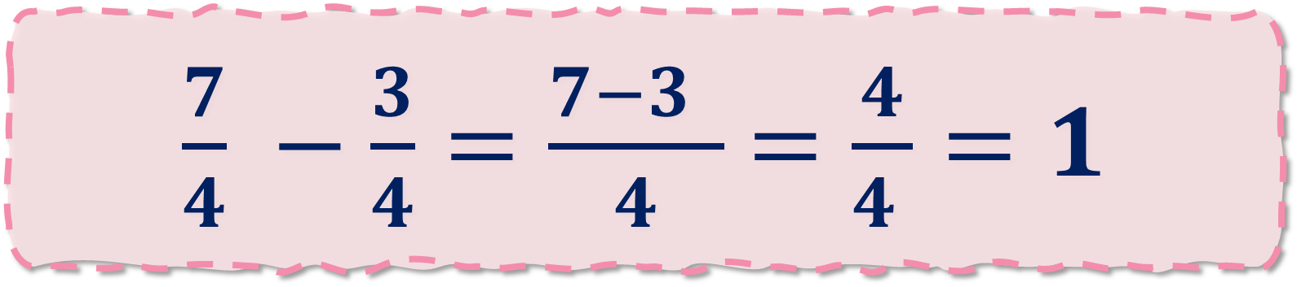
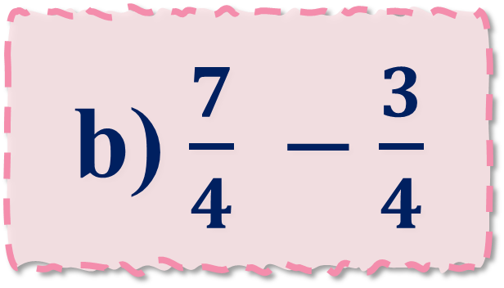
Bài 1: Tính
b) $\frac{7}{4} −\frac{3}{4}$
$\frac{7}{4} −\frac{3}{4}=\frac{7−3 }{4}$ $=\frac{4}{4 }=1$

Slide 16




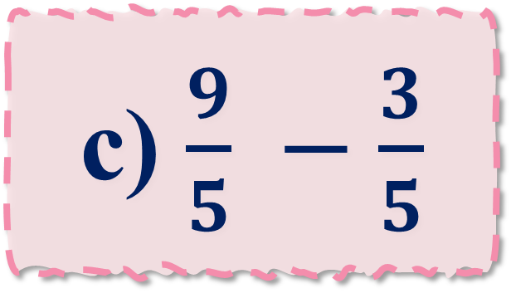
Bài 1: Tính
c) $\frac{9}{5} −\frac{3}{5}$
$\frac{9}{5} −\frac{3}{5}=\frac{9−3 }{5}$ $=\frac{6}{5 }$

Slide 17



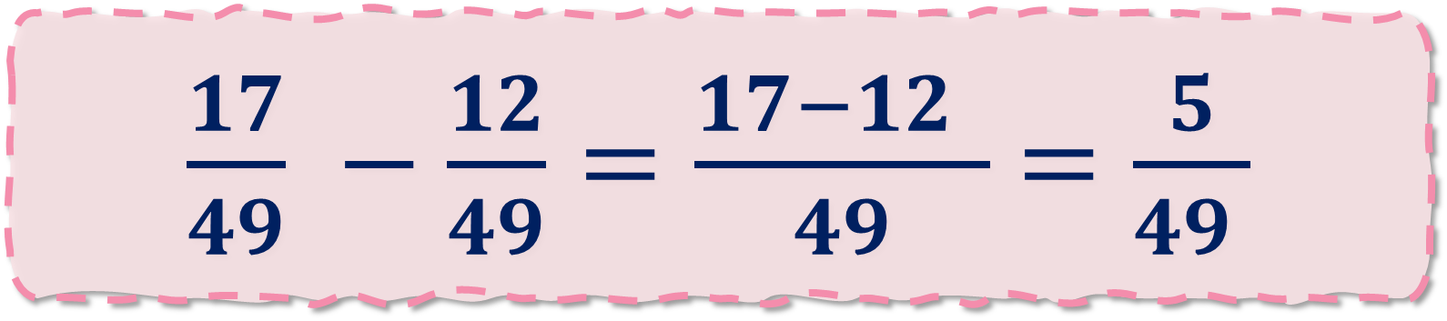
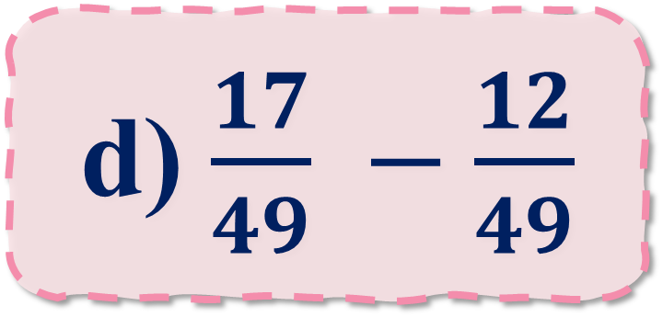
Bài 1: Tính
d) $\frac{17}{49} −\frac{12}{49}$
$\frac{17}{49} −\frac{12}{49}=\frac{17−12 }{49}$ $=\frac{5}{49 }$

Slide 18

Thỏ
tỏa
sáng
Bài 2

Slide 19
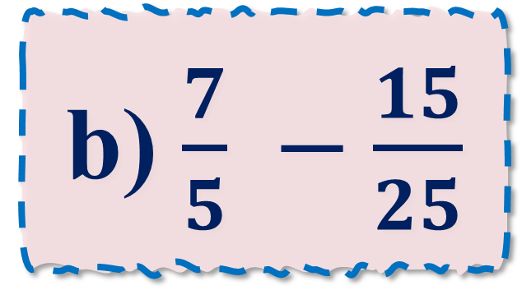
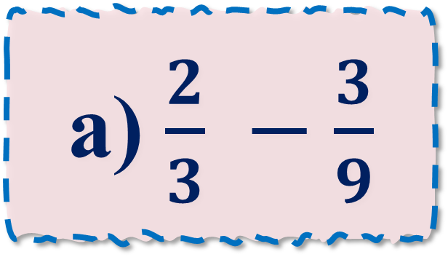
Bài 2: Rút gọn rồi tính
a) $\frac{2}{3} −\frac{3}{9}$
b) $\frac{7}{5} −\frac{15}{25}$

Slide 20


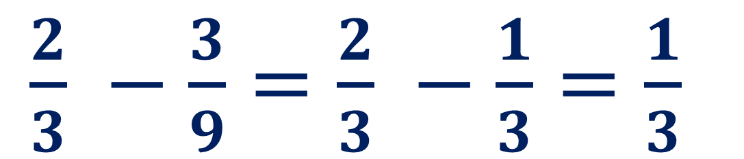
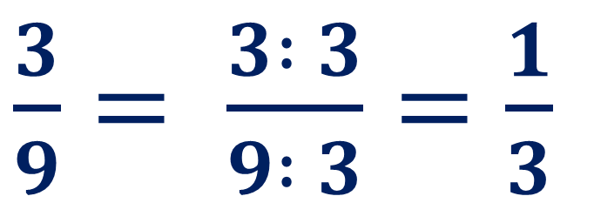
Bài 2: Rút gọn rồi tính
a) $\frac{2}{3} −\frac{3}{9}$
$\frac{3}{9}= \frac{3 : 3}{9 : 3}=\frac{1}{3}$
Rút gọn
$\frac{2}{3} −\frac{3}{9}=\frac{2}{3} −\frac{1}{3}=\frac{1}{3}$

Slide 21

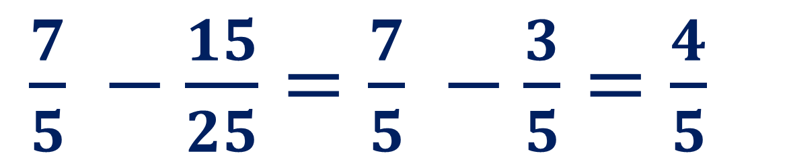
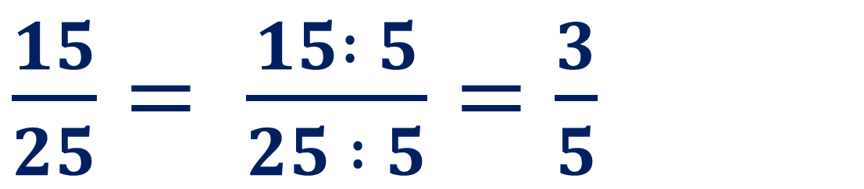
Bài 2: Rút gọn rồi tính
b) $\frac{7}{5} −\frac{15}{25}$
$\frac{15}{25}= \frac{15 : 5}{25 : 5}=\frac{3}{5}$
Rút gọn
$\frac{7}{5} −\frac{15}{25}=\frac{7}{5} −\frac{3}{5}=\frac{4}{5}$

Slide 22

Bây giờ, chúng mình cùng chọn đồ chơi cho Miu để bạn ấy luôn vui vẻ nhé!

Slide 23




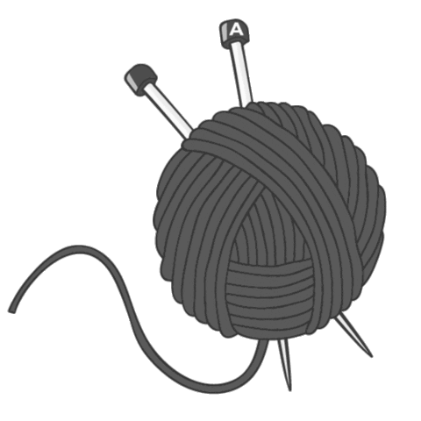


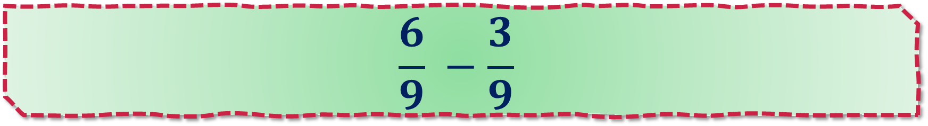


$$\frac{6}{9} −\frac{3}{9}$$
$$\frac{6}{9}$$
$$\frac{3}{9}$$
$$\frac{3}{0}$$
$$\frac{2}{9}$$

Slide 24





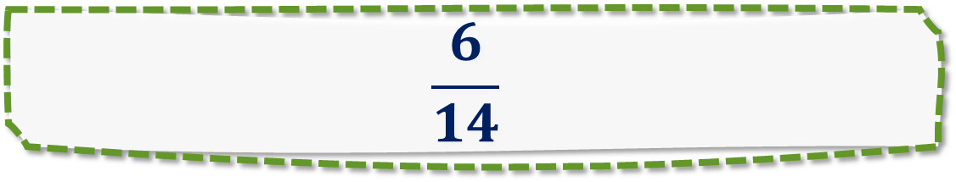
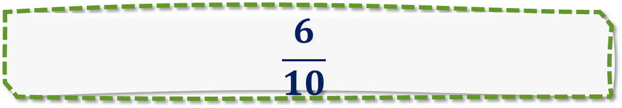

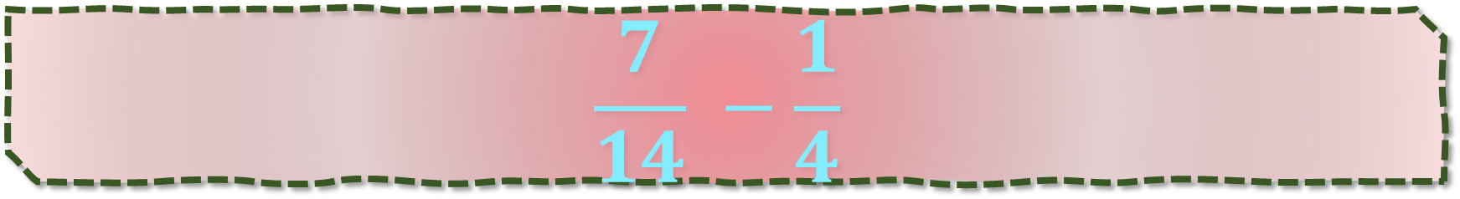
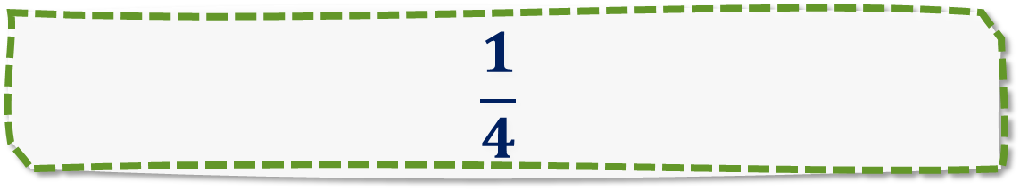
$$\frac{7}{14} −\frac{1}{4}$$
$$\frac{6}{10}$$
$$\frac{1}{2}$$
$$\frac{1}{4}$$
$$\frac{6}{14}$$

Slide 25

Dặn dò

